Slide 1
ЭНЕРГИЯ СОЛНЦА
Национальный технический университет Украины
«Киевский политехнический институт»
кафедра АЭС и ИТФ
Выполнили:
студенты 6-го курса
группы ТЯ-31м, ТЭФ
Бибко Ольга
Франкова Маргарита
Рыбинский Руслан

Slide 2
Введение
Сейчас, как никогда остро встал вопрос, о том, каким будет будущее планеты в энергетическом плане. Что ждет человечество - энергетический голод или энергетическое изобилие? В газетах и различных журналах все чаще и чаще встречаются статьи об энергетическом кризисе. Из-за нефти возникают войны, расцветают и беднеют государства, сменяются правительства. Оценки прямых социальных затрат, связанных с вредным воздействием традиционных электростанций, включая болезни и снижение продолжительности жизни людей, оплату медицинского обслуживания, потери на производстве, снижение урожая, восстановление лесов и ремонт зданий в результате загрязнения воздуха, воды и почвы, дают величину, добавляющую около 75% к уже имеющимся мировым (!) ценам на топливо и энергию. Таким образом, использование солнечной энергии является одним из весьма перспективных направлений энергетики. Экологичность, возобновимость ресурсов, отсутствие затрат на капремонт фотомодулей как минимум в течение первых 30 лет эксплуатации, в перспективе - снижение стоимости относительно традиционных методов получения электроэнергии - всё это является положительными сторонами солнечной энергетики.

Slide 3
В последнее время интерес к проблеме использования солнечной энергии резко возрос, и хотя этот источник также относится к возобновляемым, внимание, удивляемое ему во всем мире, заставляет рассмотреть его возможности отдельно. Потенциальные возможности энергетики, основанной на применении непосредственно солнечного излучения, чрезвычайно велики.
Использование всего 0,0005% энергии Солнца могло бы обеспечить все сегодняшние потребности мировой энергетики, а 0,5% - полностью покрыть потребности на перспективу.
Солнечная энергия - кинетическая энергия излучения (в основном света), образующаяся в результате реакций в недрах Солнца. Поскольку ее запасы практически неистощимы (астрономы подсчитали, что Солнце будет «гореть» еще несколько миллионов лет), ее относят к возобновляемым энергоресурсам.
Подсчитано, что небольшого процента солнечной энергии вполне достаточно для обеспечения нужд транспорта, промышленности и нашего быта не только сейчас, но и в обозримом будущем. Более того, независимо от того, будем мы ее использовать или нет, на энергетическом балансе Земли и состоянии биосферы это никак не отразится.

Slide 4
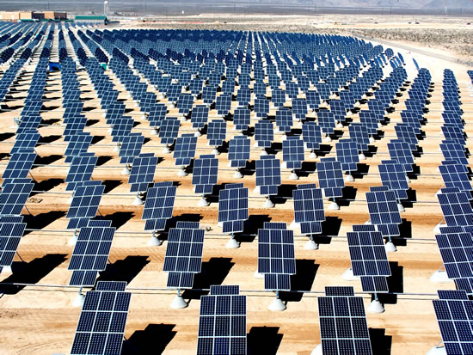
Первые попытки использования солнечной энергии на коммерческой основе относятся к 80-м годам ХХ столетия. Крупнейших успехов в этой области добилась фирма Loose industries (США). В 1989г. ею введена в эксплуатацию солнечно-газовая станция мощностью 80 МВт. В Калифорнии в 1994г. введено еще 480 МВт электрической мощности, причем стоимость 1 кВт/ч энергии - 7-8 центов. Это ниже, чем на традиционных станциях. Электростанция в Калифорнии продемонстрировала, что газ и Солнце как основное источники ближайшего будущего способны эффективно дополнять друг друга.

Slide 5
ПРЕОБРАЗОВАТЕЛИ СОЛНЕЧНОЙ ЭНЕРГИИ

Slide 6
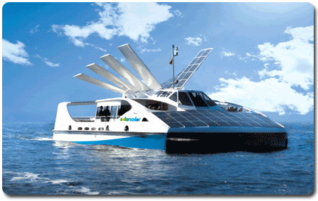
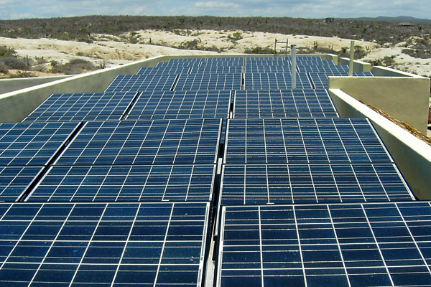
Фотоэлектрические преобразователи
Прямое преобразование солнечной энергии в электрическую может быть осуществлено с использованием фотоэлектрического эффекта. Элементы, изготовленные из специального полупроводникового материала, например силикона, при прямом солнечном облучении обнаруживают разность в вольтаже на поверхности, т.е. наличие электрического тока.
ФЭП- полупроводниковые устройства, прямо преобразующие солнечную энергию в электричество. Несколько объединённых ФЭП называются солнечной батареей (СБ).

Slide 7
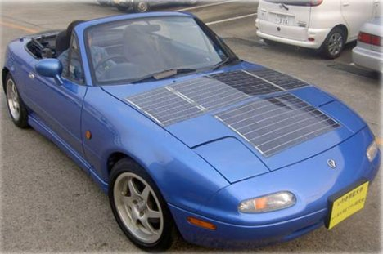
Стоимость солнечных батарей быстро уменьшается (в 1970 г. 1кВт.ч электроэнергии, вырабатываемой с их помощью стоил 60 долларов, в 1980 г.-1 доллар, сейчас - 20-30 центов). Благодаря этому спрос на солнечные батареи растет на 25% в год, ежегодный объем их продажи превышает (по мощности) 40 МВт. КПД солнечных батарей, достигавший в середине 1970-х гг. в лабораторных условиях 18%, составляет в настоящее время 28,5% для элементов из кристаллического кремния и 35% - из двухслойных пластин из арсенида галлия и антипода галлия. Разработаны многообещающие элементы из тонкопленочных (1-2 мкм) полупроводниковых материалов: хотя их КПД низок (не выше 16% даже в лабораторных условиях), стоимость очень мала (не более 10% стоимости современных солнечных батарей).

Slide 8
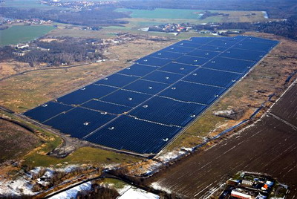
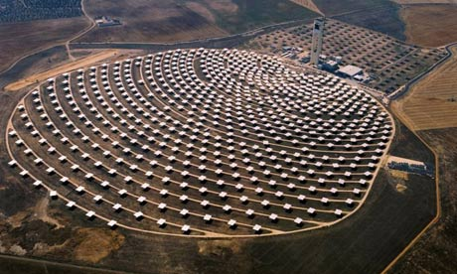
Гелиоэлектростанции
Гелиоэлектростанции (ГЕЭС)- солнечные установки, использующие высококонцентрированное солнечное излучение в качестве энергии для приведения в действие тепловых и др. машин (паровой, газотурбинной, термоэлектрической и др.).

Slide 9
Гелиоэнергетические программы приняты более чем в 70 странах - от северной Скандинавии до выжженных пустынь Африки. Устройства, использующие энергию солнца, разработаны для отопления, освещения и вентиляции зданий, небоскрёбов, опреснения воды, производства электроэнергии. Такие устройства используются в различных технологических процессах. Появились транспортные средства с "солнечным приводом" : моторные лодки и яхты, солнцелеты и дирижабли с солнечными панелями. Солнцемобили, вчера сравниваемые с забавным автоаттракционом, сегодня пересекают страны и континенты со скоростью, почти не уступающей обычному автомобилю.

Slide 10
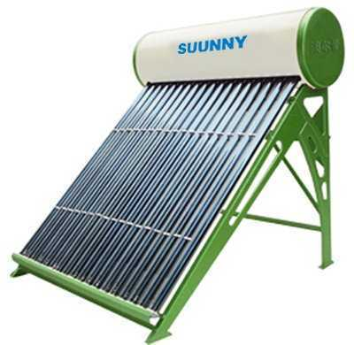
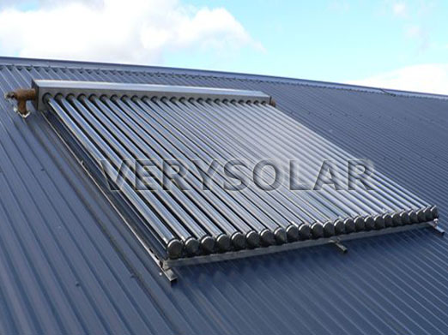
Солнечные коллекторы
Солнечные коллекторы (СК)- это солнечные нагревательные низкотемпературные установки.

Slide 11
В Центральной Азии на каждый квадратный метр поверхности, находящийся перпендикулярно солнечным лучам, падает 800—1000 Ватт энергии за 1 час, то есть примерно 1 кВт/ч. А 1 кВт/ч - это то количество энергии, которое необходимо, чтобы 10-ти тонный грузовик с места разогнался до скорости 100 км/ч !!! Собрать и использовать эту энергию для нагрева воды, Вам поможет солнечный водонагреватель-коллектор.
Особенность коллекторов состоит в том, что лучевоспринимающая поверхность обработана компонентами, которые обеспечивают максимальное тепловосприятие за счет их избирательности к тепловому спектру солнечного потока и нагревают воду, проходящую по трубкам внутри.

Slide 12
ГЕЛИОУСТАНОВКИ НА ШИРОТЕ 60°
Одним из лидеров практического использования энергии Солнца стала Швейцария. Здесь построено примерно 2600 гелиоустановок на кремниевых фото-преобразователях мощностью от 1 до 1000 кВт и солнечных коллекторных устройств для получения тепловой энергии. Программа, получившая наименование «Солар-91» и осуществляемая под лозунгом «За энергонезависимую Швейцарию!», вносит заметный вклад в решение экологических проблем и энергетическую независимость страны импортирующей сегодня более 70 процентов энергии.

Slide 13
КАКОВ МИНУС ВО ВСЕМ ЭТОМ?
Возьмем к примеру тепловые электростанции. Эксплуатация тепловых электростанций отличается значительным потреблением минерально-сырьевых ресурсов, тепловым и химическим загрязнением биосферы Земли. Важным параметром следует считать также воздействие на биосферу на этапе создания энергосистемы — при производстве основных элементов, транспортировке к месту строительства, строительстве. Создание ТЭС характеризуется малым воздействием на окружающую среду.
В случае солнечных электростанций имеет место обратная картина — малое воздействие на окружающую среду во время эксплуатации и большое воздействие на этапе создания системы.

Slide 14
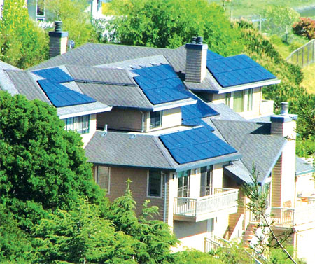
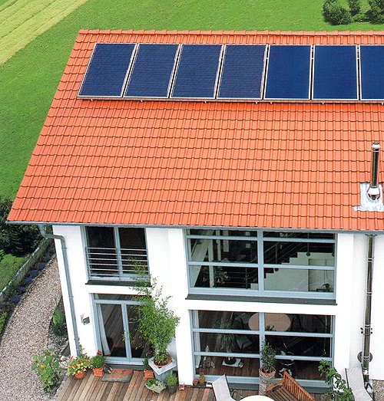
Потенциальные возможности энергетики, основанной на использовании непосредственно солнечного излучения, чрезвычайно велики.
К сожалению, вряд ли когда-нибудь эти огромные потенциальные ресурсы удастся реализовать в больших масштабах. Одним из наиболее серьезных препятствий такой реализации является низкая интенсивность солнечного излучения. Даже при наилучших атмосферных условиях (южные широты, чистое небо) плотность потока солнечного излучения составляет не более 250 Вт/м². Поэтому, чтобы коллекторы солнечного излучения "собирали" за год энергию, необходимую для удовлетворения всех потребностей человечества, нужно разместить их на территории 130000 км²!
Согласно расчетам, изготовление коллекторов солнечного излучения площадью 1 км² требует примерно 10⁴ тонн алюминия. Доказанные же на сегодня мировые запасы этого металла оцениваются в 1,17×10⁹ тонн.

Slide 15
В то же время солнечная энергетика относится к наиболее материалоемким видам производства энергии. Крупномасштабное использование солнечной энергии влечет за собой гигантское увеличение потребности в материалах, а следовательно, и в трудовых ресурсах для добычи сырья, его обогащения, получения материалов, изготовление гелиостатов, коллекторов, другой аппаратуры, их перевозки. Подсчеты показывают, что для производства 1 МВт×год электрической энергии с помощью солнечной энергетики потребуется затратить от 10 000 до 40 000 человеко-часов. В традиционной энергетике на органическом топливе этот показатель составляет 200-500 человеко-часов.

Slide 16
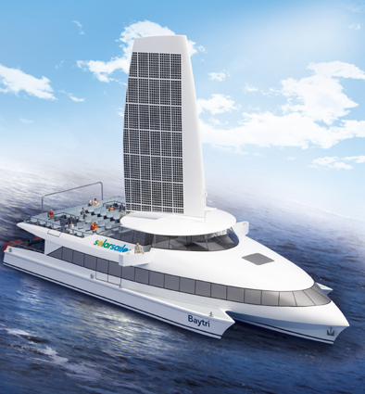
Исходя из всего вышесказанного можно сделать вывод,что на данном этапе развития науки и техники тепловые, атомные и гидроэлектрические источники будут еще долгое время преобладать над остальными источниками электроэнергии.
Солнечная же энергетика, космические электростанции, энергия, запечатанная в антивеществе, "черных дырах", вакууме, - это всего лишь наиболее яркие вехи, штрихи, отдельные черточки того сценария, который пишется на наших глазах и который можно назвать Завтрашним Днем Энергетики.

Slide 17
Спасибо за внимание

